Slide 1

비트컴퓨터
인공지능 플랫폼 개발 전문가 과정
강사 : 박세영

Slide 2
강의 목차
[part2]
2장. 데이터베이스
2-1. Database 이론
2-2. 데이터 파일 처리
2-3. MySQL 설치 및 기본
2-4. MySQL 응용

Slide 3
[part2] 2-3. MySQL 설치 및 기본

Slide 4
2-3. MySQL 설치 및 기본
▷ MySQL DBMS
▷ MySQL 설치방법
▷ MySQL 질의어
▷ DDL 정의어
▷ DML 조작어

Slide 5
▶ MySQL DBMS
MySQL DBMS 정의
MySQL은 세계에서 가장 많이 쓰이는 오픈 소스의 관계형 데이터베이스 관리 시스템(RDBMS)이다.
다중 스레드, 다중 사용자 형식의 구조질의어 형식의 데이터베이스 관리 시스템으로서 오라클이 관리 및 지원하고 있다.

Slide 6
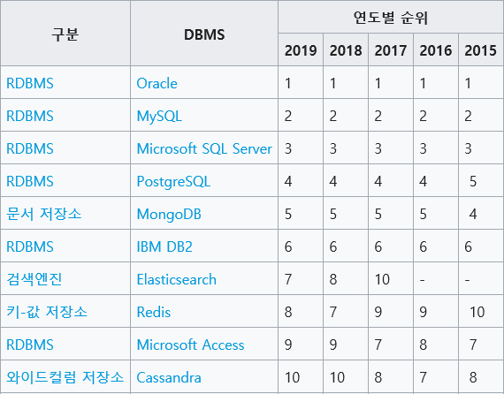
▶ MySQL DBMS
DBMS 순위

Slide 7
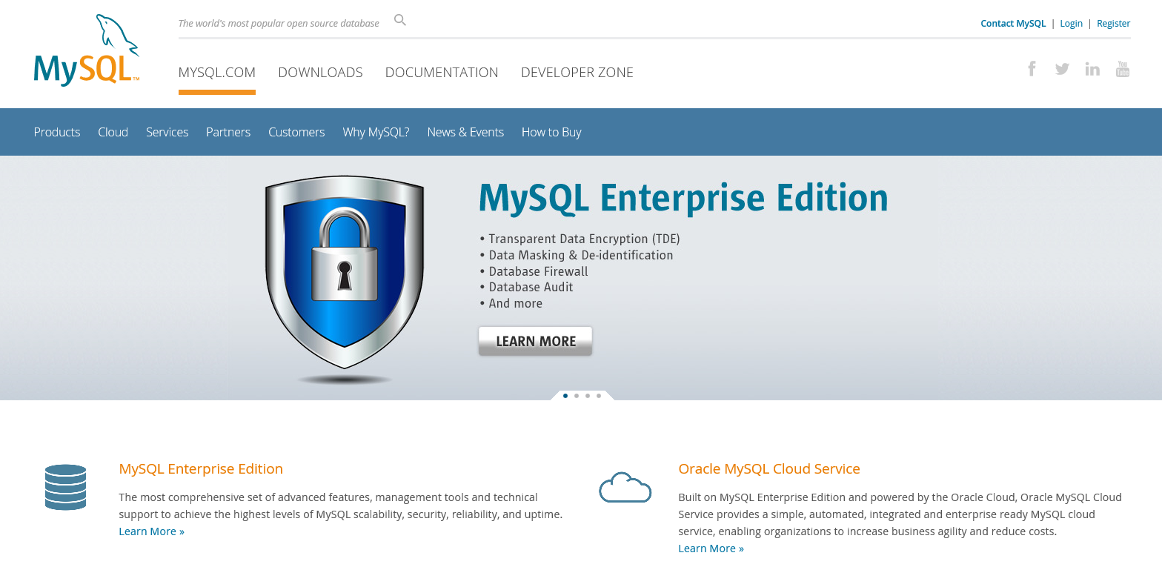
▶ MySQL 설치방법
MySQL 홈페이지
https://www.mysql.com/

Slide 8
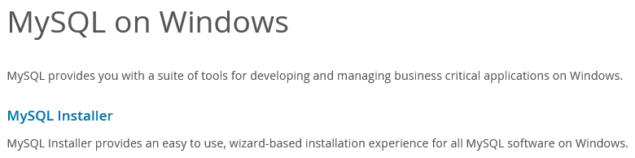
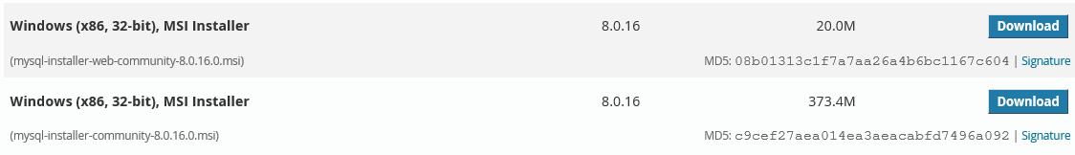
▶ MySQL 설치방법
Download 메뉴 -> MySQL on Windows -> Installer의 순서로 클릭하여 진행

Slide 9

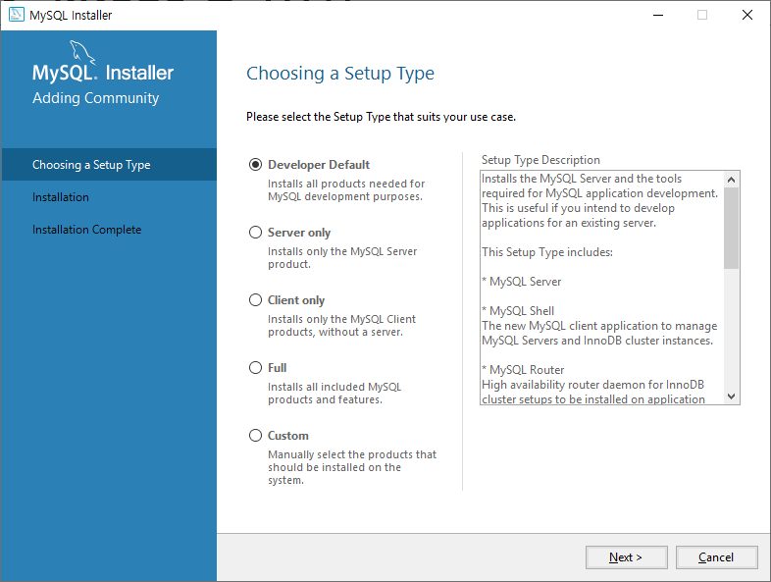
▶ MySQL 설치방법
Installer 실행

Slide 10
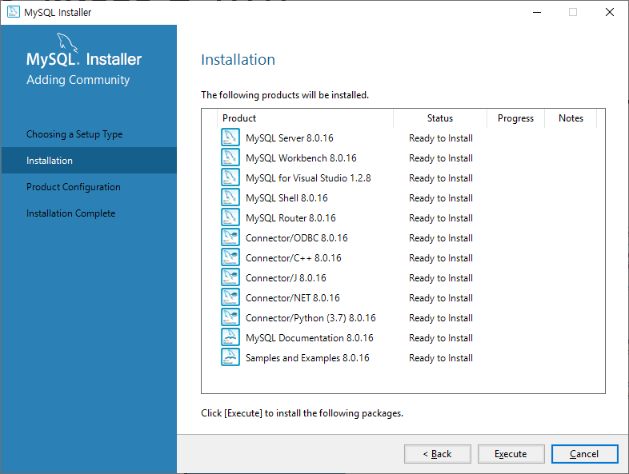
▶ MySQL 설치방법
MySQL Server, Workbench, Visual Studio, Connector 등등 설치 진행

Slide 11
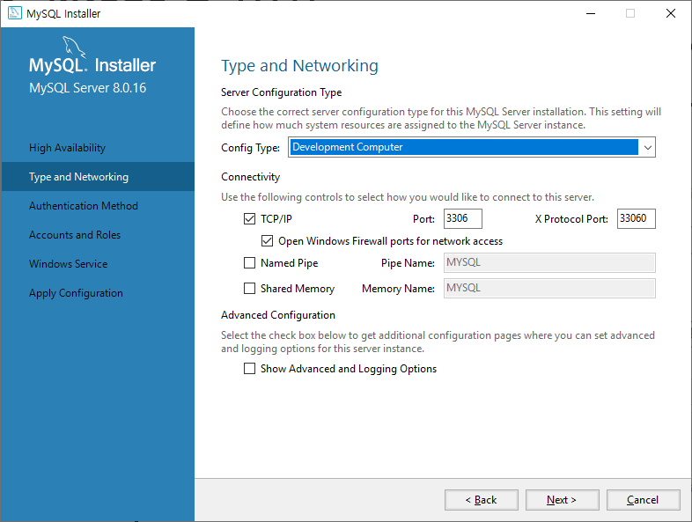
▶ MySQL 설치방법
TCP/IP 통신프로토콜 타입 및 포트 넘버 선정

Slide 12
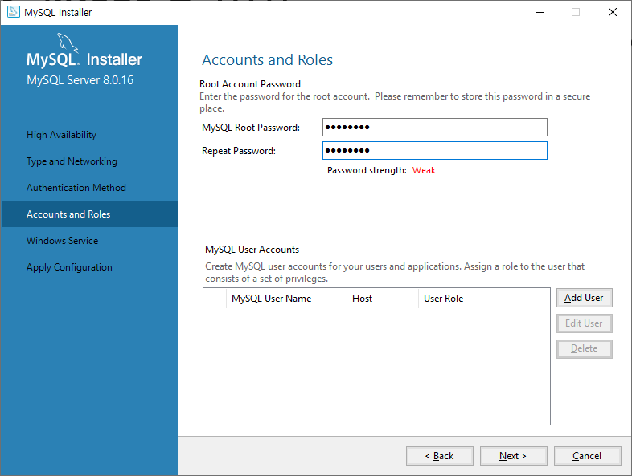
▶ MySQL 설치방법
TCP/IP 통신프로토콜 타입 및 포트 넘버 선정

Slide 13
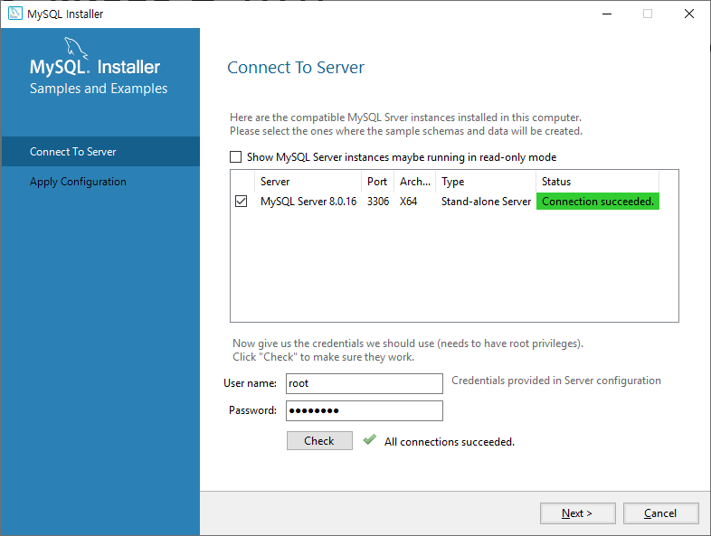
▶ MySQL 설치방법
최종 서버와의 연결

Slide 14
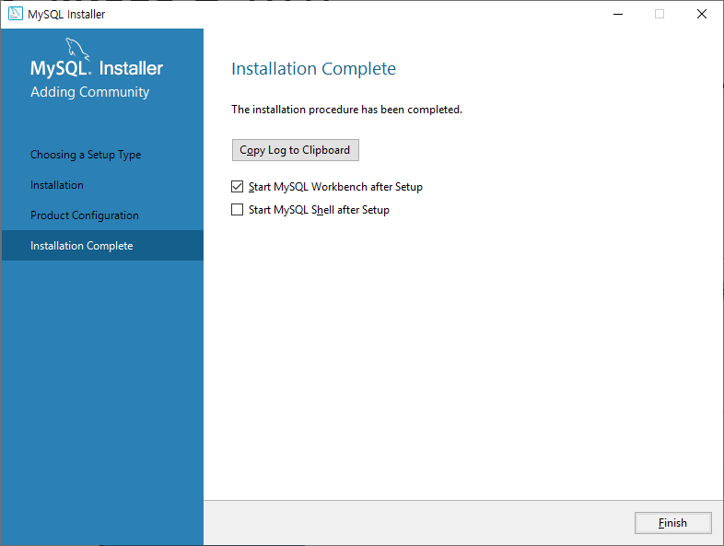
▶ MySQL 설치방법
설치 완료 및 MySQL Workbench 실행

Slide 15
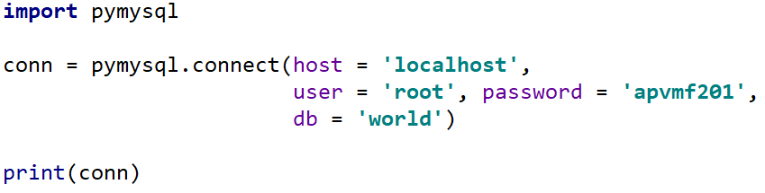
▶ MySQL 기본 연결
Connect 함수를 이용한 Python과 MySQL의 연결

Slide 16
▶ MySQL 질의어
DDL – 정의어
CREATE 문 : 테이블 생성문
ALTER 문 : 테이블 구조 변경문
DROP 문 : 테이블 삭제문

Slide 17
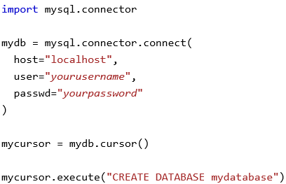

▶ DDL – 정의어
CREATE 문 : 테이블 및 데이터베이스 생성문
데이터베이스 생성 MySQL에서 데이터베이스를 생성하려면 "CREATE DATABASE" 문을 사용하여 작성

Slide 18
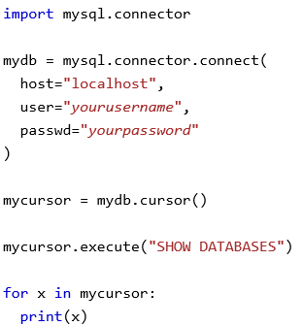
▶ DDL – 정의어
CREATE 문 : 테이블 및 데이터베이스 생성문
데이터베이스가 유무 확인 "SHOW DATABASES" 문을 사용하여 시스템의 모든 데이터베이스를 나열하여 데이터베이스가 있는지 확인할 수 있다.

Slide 19
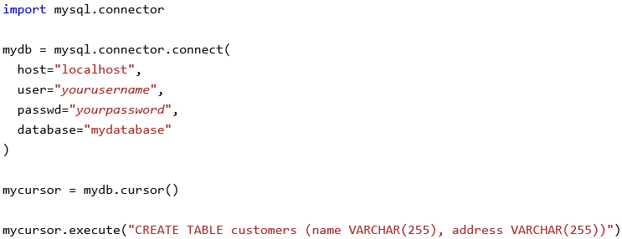
▶ DDL – 정의어
CREATE 문 : 테이블 및 데이터베이스 생성문
테이블 생성 MySQL에서 테이블을 만들려면 "CREATE TABLE" 문을 사용하여 작성 연결을 생성할 때 데이터베이스 이름 정의

Slide 20
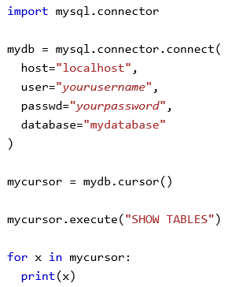
▶ DDL – 정의어
CREATE 문 : 테이블 및 데이터베이스 생성문
테이블이 있는지 유무 확인 데이터베이스의 모든 테이블을 "SHOW TABLES" 문으로 나열하여 테이블이 있는지 확인할 수 있다.

Slide 21
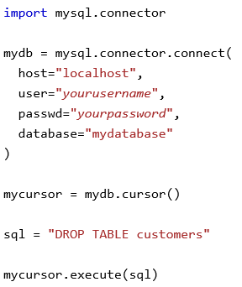
▶ DDL – 정의어
DROP 문 : 테이블 삭제문
테이블 삭제 "DROP TABLE" 문을 사용하여 기존 테이블을 삭제할 수 있다.

Slide 22
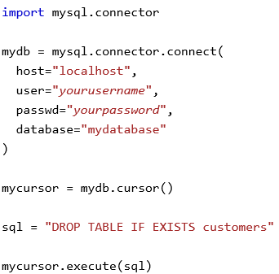
▶ DDL – 정의어
DROP 문 : 테이블 삭제문
테이블이 있는 경우에만 삭제 삭제하려는 테이블이 이미 삭제되었거나 다른 이유로 존재하지 않는 경우, IF EXISTS 키워드를 사용하여 오류를 피할 수 있다.

Slide 23
▶ MySQL 질의어
DML – 조작어
SELECT문 : 검색문
INSERT문 : 삽입문
UPDATE문 : 갱신문
DELETE문 : 삭제문

Slide 24
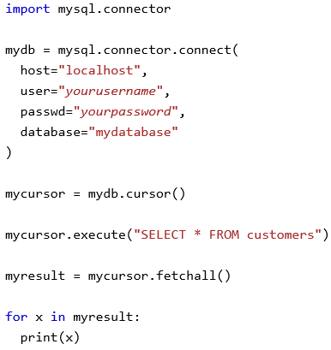
▶ DML – 조작어
SELECT문 : 검색문
테이블 조회 MySQL의 테이블에서 선택하려면 "SELECT" 문을 사용하십시오.

Slide 25
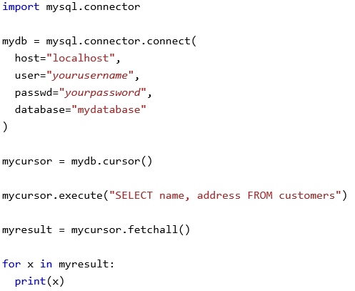
▶ DML – 조작어
SELECT문 : 검색문
선택적 데이터 조회
테이블에서 일부 열만 선택하려면 "SELECT" 문
다음에 열 이름을 사용하십시오.

Slide 26
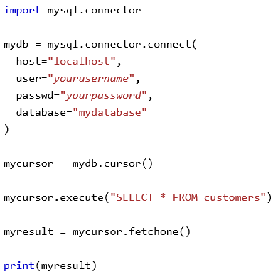
▶ DML – 조작어
SELECT문 : 검색문
fetchone() 한 행에만 관심이 있으면 fetchone() 함수 방법을 사용할 수 있다. fetchone() 함수는 결과의 첫 번째 행을 반환한다.

Slide 27
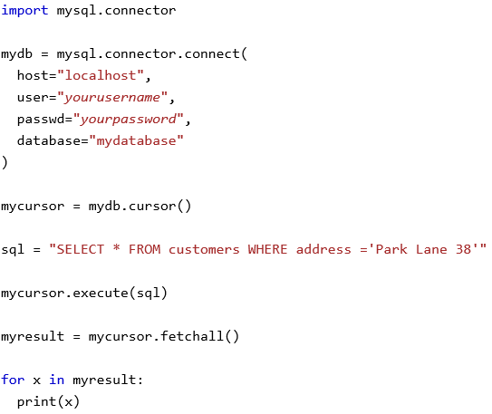
▶ DML – 조작어
SELECT문 : 검색문
Select 조건적 필터링 테이블에서 레코드를 선택할 때 "WHERE" 문을 사용하여 선택 항목을 필터링할 수 있다.

Slide 28
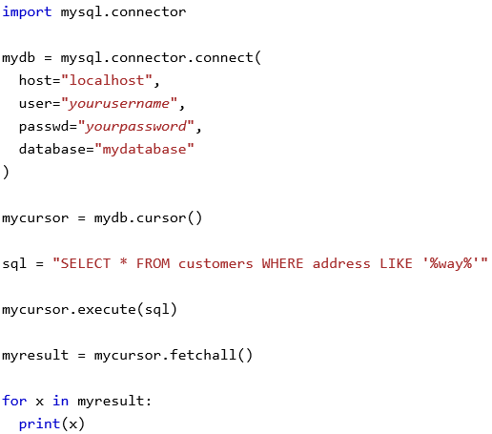
▶ DML – 조작어
SELECT문 : 검색문
Wildcard Characters 주어진 문자 또는 구문으로 시작, 포함 또는 종료되는 레코드를 선택할 수 있다. 와일드카드 문자를 나타내려면 %를 사용하십시오.

Slide 29
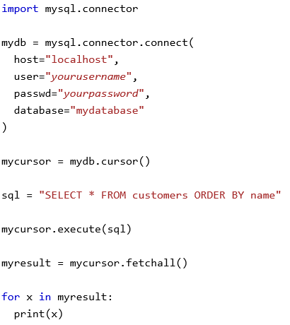
▶ DML – 조작어
SELECT문 : 검색문
결과 정렬 ORDER BY 키워드는 기본적으로 오름차순 결과를 정렬한다. 결과를 내림차순으로 정렬하려면 DESC 키워드를 사용하십시오.

Slide 30
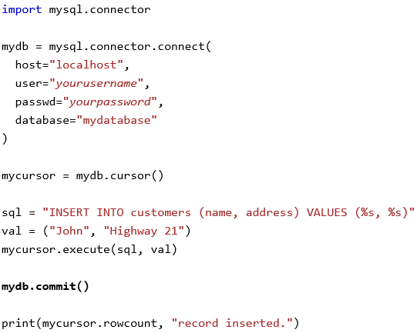
▶ DML – 조작어
INSERT문 : 삽입문
Insert Into Table MySQL에서 테이블을 채우려면 "INSERT INTO" 문을 사용하십시오.

Slide 31
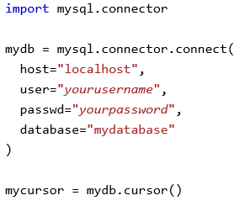
▶ DML – 조작어
INSERT문 : 삽입문
여러 행 삽입 테이블에 여러 행을 삽입하려면 executemany() 방법을 사용하십시오. executemany() 메서드의 두 번째 매개 변수는 삽입할 데이터가 들어 있는 tuples 목록이다.
1-1)

Slide 32
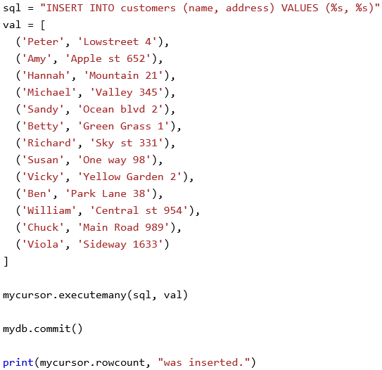
▶ DML – 조작어
INSERT문 : 삽입문
여러 행 삽입
1-2)

Slide 33
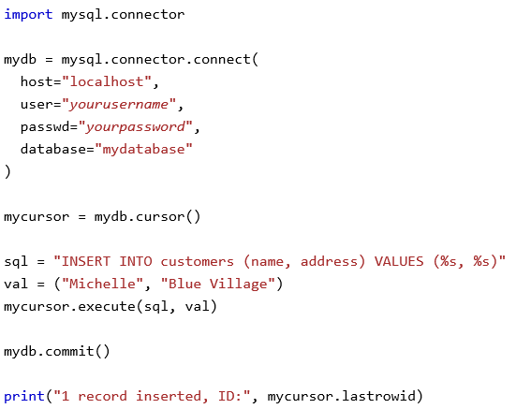
▶ DML – 조작어
INSERT문 : 삽입문
삽입된 ID 가져오기 방금 삽입한 행의 ID를 커서 객체에 물어보면 얻을 수 있다.

Slide 34
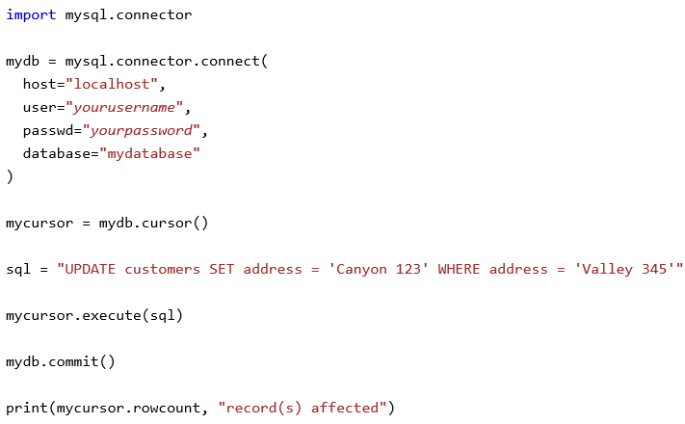
▶ DML – 조작어
UPDATE문 : 갱신문
테이블 업데이트 "UPDATE" 문을 사용하여 테이블의 기존 레코드를 업데이트할 수 있음

Slide 35
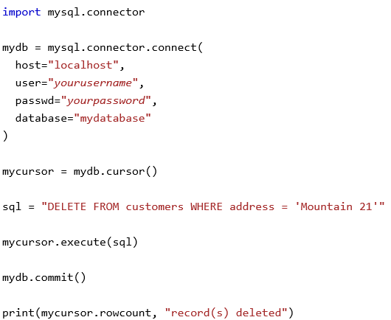
▶ DML – 조작어
DELETE문 : 삭제문
레코드 삭제 "DELETE FROM" 문을 사용하여 기존 테이블에서 레코드를 삭제할 수 있다.

Slide 36
[part2] 2-3. MySQL 응용

Slide 37
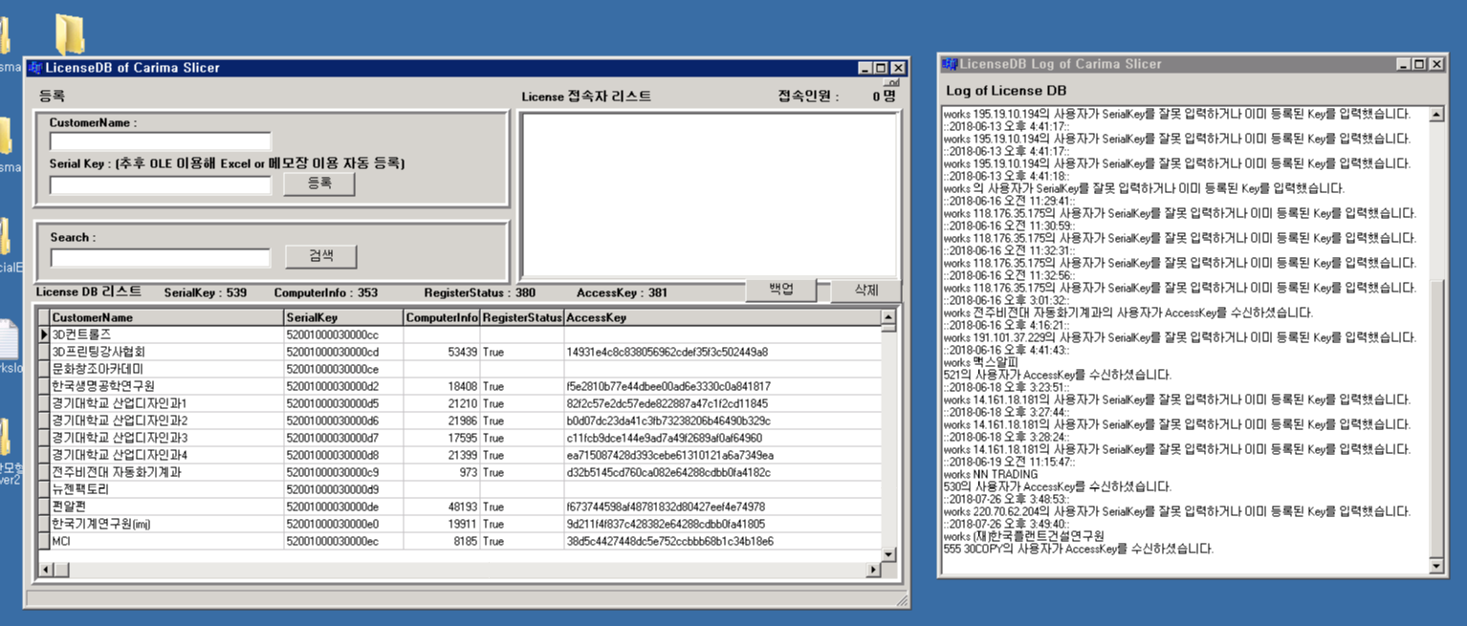
▶ 응용 데이터베이스 프로그램
도전하기

Slide 38
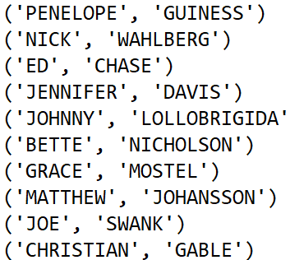
▶ 응용 데이터베이스 프로그램
도전하기
DB 생성
생성 후 SHOW DATABASE
Table 생성
Insert 등록
Select 검색
Delete 삭제
삭제 후 UPDATE
Console
Select * from Table

